Slide 1
.
VICERRECTORADO DE INVESTIGACIÓN INNOVACIÓN Y TRANSFERENCIA TECNOLÓGICA
TESIS PREVIO A LA OBTENCION DEL TÍTULO DE MAGISTER
TEMA: EVALUACIÓN DE LOS SISTEMAS TECNOLÓGICOS DE LOS LABORATORIOS ESPECIALIZADOS DE LOS DEPARTAMENTOS DE CIENCIAS DE LA TIERRA (DECTC), ENERGÍA Y MECÁNICA (DECEM), ELÉCTRICA Y ELECTRÓNICA (DEEE) DE LA UNIVERSIDAD DE LAS FUERZAS ARMADAS-ESPE, MATRIZ.
AUTORES:
ING. BERNIS LLANOS RICHARD MARINO
ING. HOLGUIN ALCIVAR HORACIO LEONEL
SANGOLQUÍ
2015

Slide 2
Introducción
El presente proyecto tiene como objetivo prioritario aplicar el Marco Referencial de COBIT 5.0 para evaluar la situación actual de los laboratorios de los Departamentos: Eléctrica y Electrónica, Ciencias de la Tierra y Construcción, Energía y Mecánica de la ESPE, verificar si la estructura tecnológica, humana satisfacen las necesidades de las partes interesadas, si los servicios prestados cubren las expectativas institucionales.
Se presenta mediante informe ejecutivo de auditoria los hallazgos más relevantes y trascendentales encontrados en la evaluación, así los directivos involucrados en los diferentes procesos conocerán la situación actual en la cual se encuentran los laboratorios de los departamentos.

Slide 3
Planteamiento del problema
La Universidad de las Fuerzas Armadas - ESPE, como institución de educación superior se encuentra alineando sus procesos institucionales en referencia al Art. 95 de la LOES.
“El Consejo de Evaluación, Acreditación y Aseguramiento de la Calidad de la Educación Superior es el organismo responsable del aseguramiento de la calidad de la Educación Superior, sus decisiones en esta materia obligan a todos los Organismos e instituciones que integran el Sistema de Educación Superior del Ecuador”. (CES L. O.).
Bajo este esquema los laboratorios especializados de los departamentos, tienen que autoevaluar adecuadamente sus procesos garantizando calidad y continuidad en todas sus gestiones, COBIT 5.0 constituye un marco de referencia óptimo que contribuye a una correcta autoevaluación en referencia a lo que requiere el Art. 98 de la LOES

Slide 4
Objetivos
General
Realizar la evaluación técnica de los laboratorios especializados de los Departamentos DECTC, DECEM, DEEE de la ESPE Matriz, utilizando en marco de referencia COBIT 5.0.
Específicos
Efectuar la investigación de campo que permita recolectar la información técnica, esto se ejecutará mediante la aplicación de instrumentos de investigación al personal pertinente en todos sus niveles y competencias vinculadas con los laboratorios.
Evaluar, alinear y analizar la información recolectada mediante la aplicación del marco referencial COBIT 5.0, esto permitirá conocer la situación.

Slide 5
Objetivos (Cont.)
Presentar tanto los resultados estadísticos como sus correspondientes recomendaciones para el mejoramiento de gobierno y gestión en referencia a la estructura orgánica de los laboratorios especializados de los Departamentos de Ciencias de la Tierra DECTC, Energía y Mecánica DECEM, Eléctrica y Electrónica DEEE de la Universidad de las Fuerzas Armadas-ESPE, Matriz.

Slide 6
Alcance
El desarrollo de proyecto se enfocará en la evaluación técnica de los laboratorios especializados de los Departamentos DECTC, DECEM, DEEE de la Universidad de las Fuerzas Armadas-ESPE, Matriz.
La selección de los procesos y subprocesos a evaluar, se lo realizará mediante el método de cascada de objetivos propuesto por COBIT 5.0, los dominios a considerar se obtendrán de (ISACA, COBIT 5-ENABLING-SPANISH, 2012): (EDM) Evaluar, orientar y supervisar (APO) Alinear, planificar y organizar, (BAI) Construir, Adquirir e implementar, (DSS) Entrega, dar Servicio y Soporte (DSS) y finalmente (MEA) Supervisar, Evaluar y Valorar.

Slide 7
UNIVERSIDAD DE LAS FUERZAS ARMADAS ESPE - MATRIZ
Misión Institucional
Formar académicos y profesionales de excelencia; generar, aplicar y difundir el conocimiento y, proponer e implementar alternativas de solución a problemas de interés público en sus zonas de influencia.
Visión Institucional
Líder en la gestión del conocimiento y de la tecnología en el Sistema de Educación Superior, con prestigio Internacional y referente de práctica de valores éticos, cívicos y de servicio a la sociedad.

Slide 8
Objetivo General Institucional
Mejorar las capacidades y potencialidades de la ciudadanía.
Construir un estado democrático para el buen vivir.
Posicionar nacional e internacionalmente a la “ESPE".
Fortalecer la gestión del conocimiento, tecnología e innovación.
Asegurar la formación integral de los estudiantes y la calidad educativa.
Consolidar la contribución a la solución de problemas comunitarios y a la satisfacción de las necesidades del sector productivo.
Fortalecer la Gestión Administrativa y Financiera de la Institución.

Slide 9
Objetivos Estratégicos
Incrementar el reconocimiento de la Universidad de las Fuerzas Armadas ESPE como una institución referente en educación superior.
Incrementar la calidad de los profesionales postgraduados.
Incrementar la producción científica tecnológica y su calidad.
Incrementar el impacto social de los programas de vinculación.
Incrementar la eficiencia y eficacia del sistema formativo de grado y postgrado.
Incrementar la capacidad del sistema de investigación integrándolo con el modelo formativo.
Incrementar la capacidad y calidad del sistema de vinculación integrándolo con el sistema de investigación y con el modelo formativo.
Incrementar las capacidades de sustentación institucional (Talento Humano–Finanzas–Recursos Físicos y Tecnológicos). (ESPE PE-2014, 2015).

Slide 10
Departamento de Eléctrica y Electrónica DEEE
Objetivos DEEE
Formar profesionales en Ingeniería Electrónica con capacidad creativa, emprendedora, de análisis y liderazgo, que realicen actividades de diseño, innovación, adaptación y transferencia de tecnología para resolver problemas en forma competitiva y atender las necesidades de su entorno con una conciencia social y un compromiso con el desarrollo sustentable.

Slide 11
Departamento de Ciencias de la Energía y Mecánica DECEM
Objetivos DECEM
Elevar las competencias del personal de docentes y administrativos del DECEM
Mejorar la oferta y el nivel académico de posgrados.
Apoyar la acreditación de las carreras y certificación de los procesos vinculados al DECEM.
Propiciar la producción de capital intangible
Fomentar la prestación de servicios en el DECEM.

Slide 12
Departamento de Ciencias de la Tierra y Contrucción DECTC
Objetivos DECTC
Apoyar la ejecución de los programas de formación profesional para técnico superior, tercer nivel y cuarto nivel e impulsar el desarrollo de programas y proyectos específicos de investigación y extensión, vinculando estas actividades a la docencia, para proporcionar e implementar alternativas de solución a los problemas de la colectividad y contribuir al desarrollo sustentable del Ecuador.

Slide 13
Auditoría Técnica
Todos los sistemas tecnológicos son sujetos de auditoría técnica. (Local, campo)
Congruencia entre proyectos diseñados a nivel ejecutivo vs. Procesos de gestión técnica pertinentes.
Integración, procedencia y vigencia documentación (Fases: Planificar y Ejecutar).
Mitigar el riesgo de las operaciones.
Alinear bases contractuales, presupuestos.
Garantizar la continuidad del negocio.
Cumplir Normativas.
Eficiencia y eficacia de los sistemas y recursos tecnológicos.

Slide 14
Ambiente de Control Técnico
Garantizar el Marco de Gobierno.
Garantizar la entrega de beneficios optimizando los recursos.
Garantizar la transparencia entre las partes de Gobierno y Gestión.
Optimizar la respuesta al riesgo en los procesos.
Optimizar los procesos de alineación, planificación institucional.
Gestionar, implementar los proyectos eficientemente.
Gestionar la disponibilidad y capacidad en la organización.
Gestionar los cambios organizacionales oportunamente.
Gestionar el conocimiento y configuración de los activos.
Gestionar las operaciones, peticiones ante incidentes garantizando la continuidad del negocio.
Supervisar, evaluar y valorar el Control Interno en conformidad a los requerimientos externos.

Slide 15
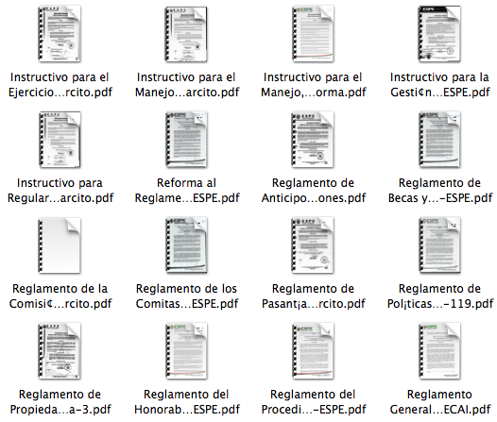
Auditoria Técnica: Planificación
Definición del tipo de Auditoria. (Estrategía)
Optimizar y Definir Requisitos: Documentos, normas, leyes, procedimientos.
Objetivos de control y variables.
Creación de la auditoria.
Creación del plan de trabajo. (Dinámica)
Asignación de responsabilidades.

Slide 16
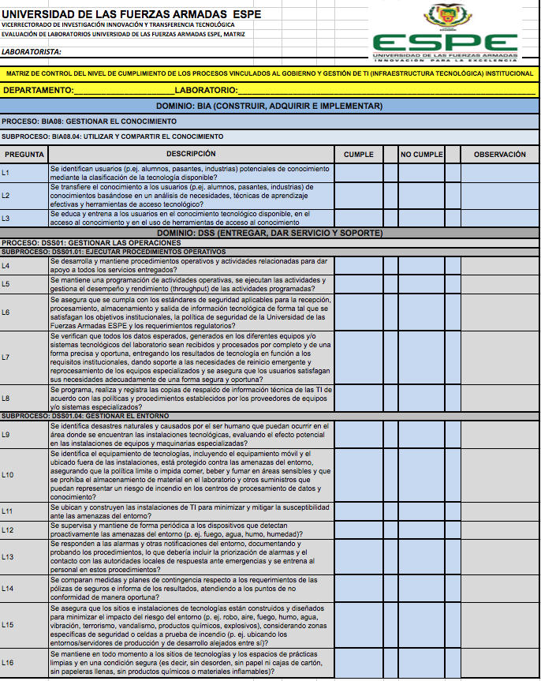
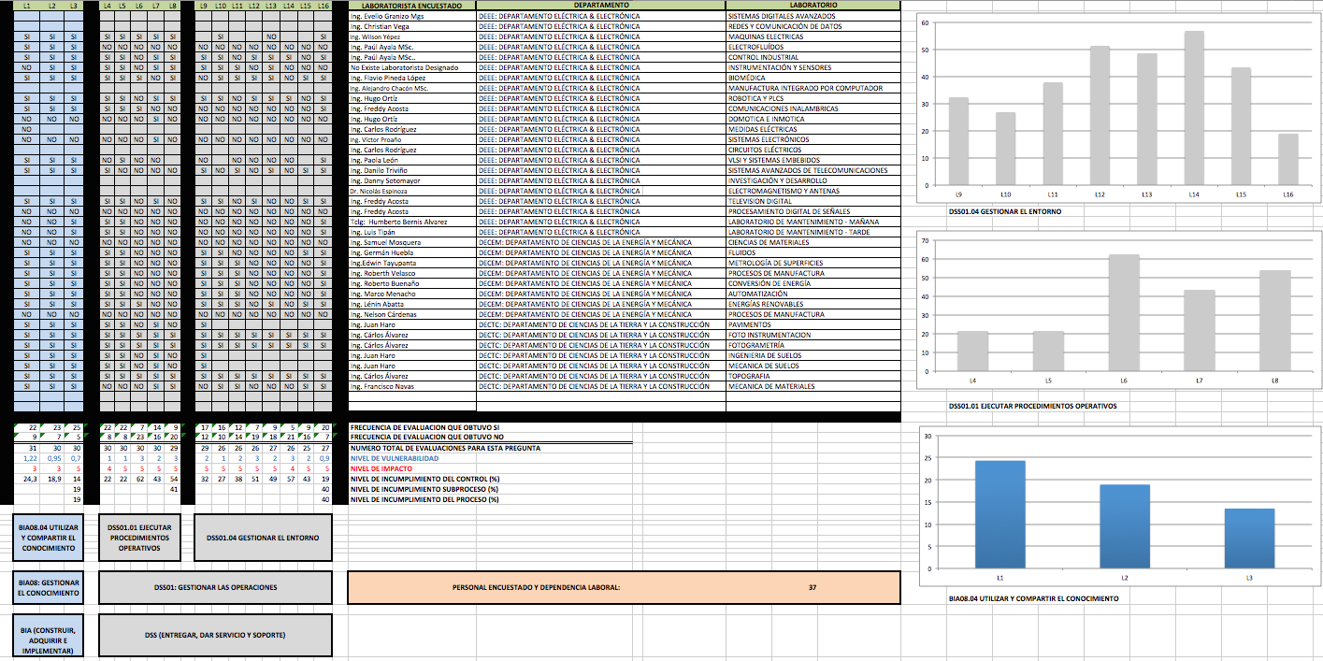
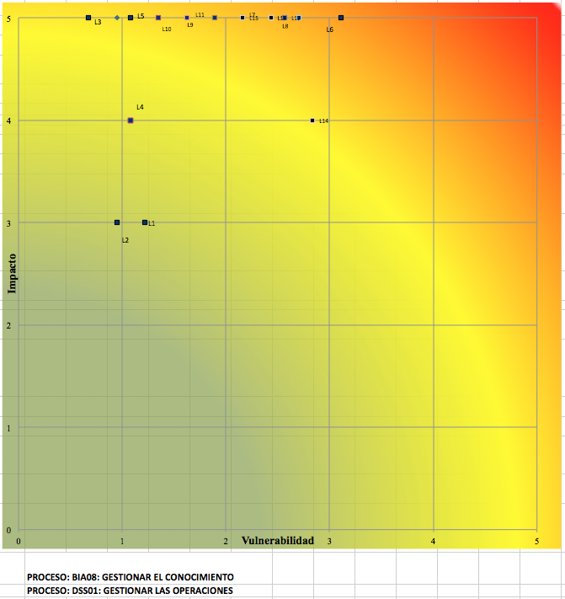
Auditoria Técnica: Ejecución
Workflow de gestión. (Tema, objetivos, alcance, planificación, Objetivos del procedimiento)
Ejecución de encuestas de auditorias. (Entrevistas, Nómina de Personal, Políticas, Normas, Reglamentos, Enfoque, Herramientas y Metodologías, Detectar errores)
Registro de resultados de objetivos de control. (Organizar)
Registro de pruebas y evidencias. Carga de datos. (Evaluación, Análisis, Estadísticas, Hallazgos principales)

Slide 17
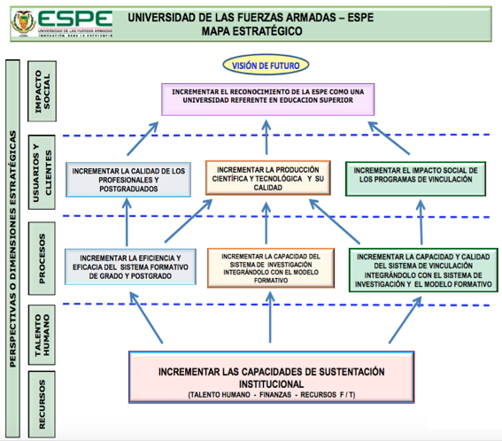
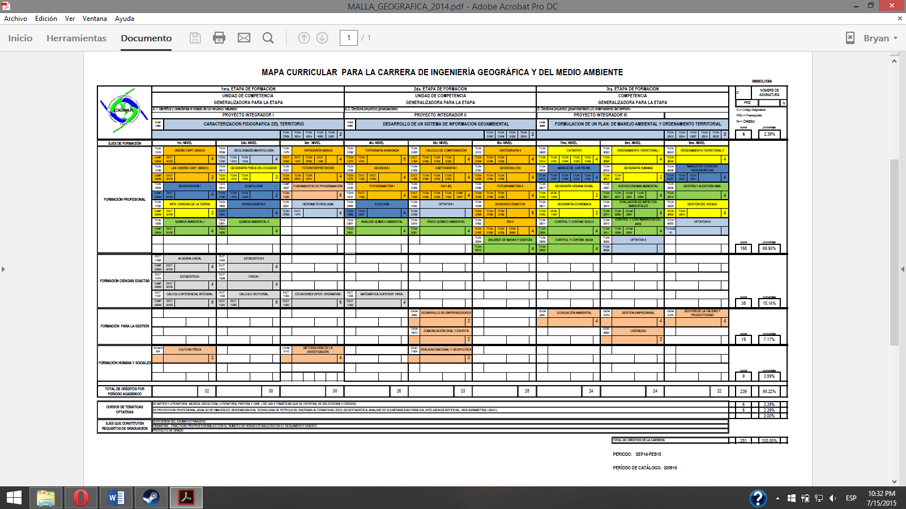
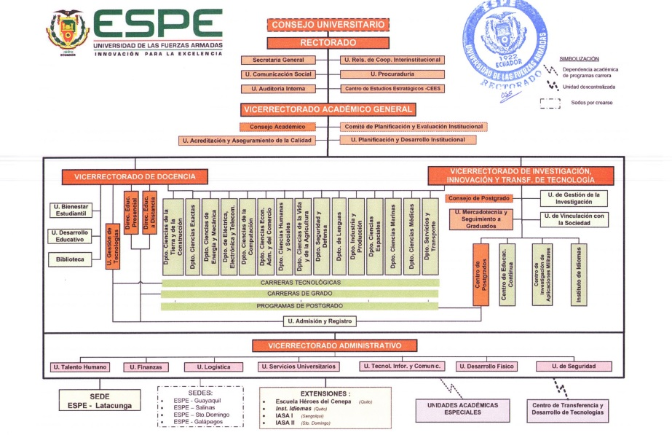
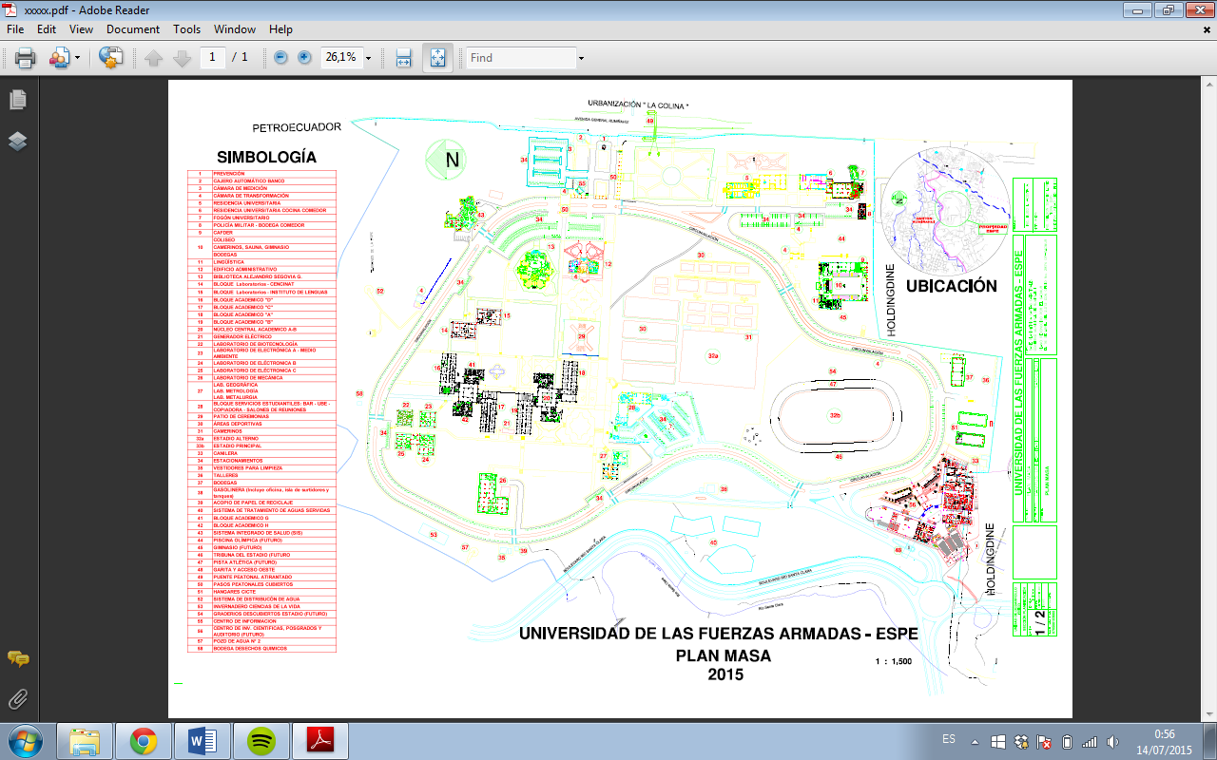
Auditoria Técnica: Ejecución/Información

Slide 18
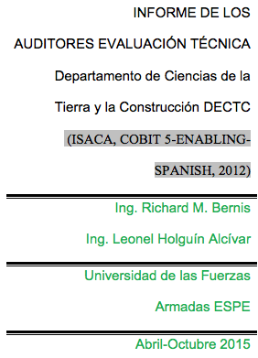
Auditoria Técnica: Finalización
Crear observaciones. (Aspectos claves, Prioridades, Riesgo)
Vincular observaciones previas (Seguimiento).
Informe final de auditoria. (Útil, oportuno, objetivo, perspectiva, conciso, preciso, razonable, adecuado, constructivo, efectivo, claro)
Integrar observaciones y no conformidades. (Confianza/Preocupación)

Slide 19
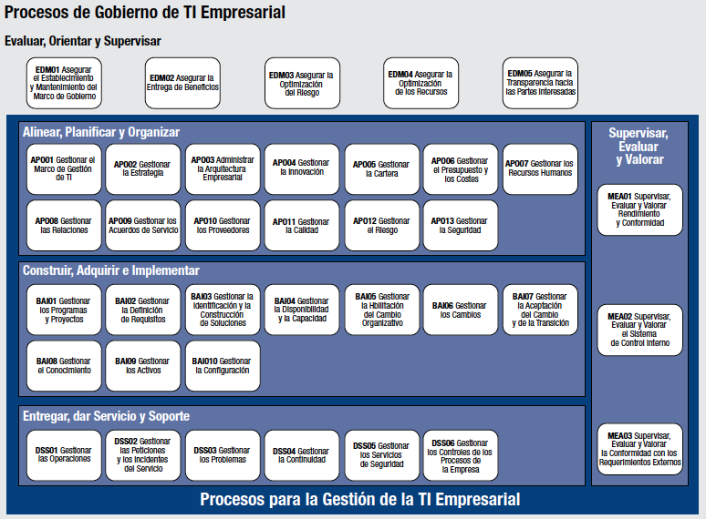
ISACA, COBIT 5.0 – ENABLING-SPANISH, 2012 PROCESOS DE GOBIERNO TI EMPRESARIAL
37 PROCESOS DE GOBIERNO Y GESTIÓN

Slide 20
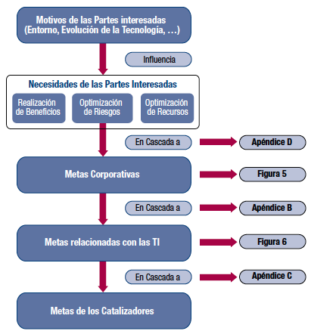
ISACA, COBIT 5.0 ENABLING-SPANISH, 2012 – CASCADA DE METAS PRINCIPIO 1
SATISFACER NECESIDADES DE LAS PARTES INTERESADAS
MANEJO INCERTIDUMBRE, MINIMIZAR IMPACTO, MAXIMIZAR OPORTUNIDAD DE NEGOCIO.

Slide 21
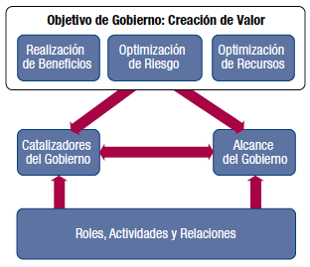
ISACA, COBIT 5.0 ENABLING-SPANISH, 2012 – PRINCIPIO 2
CUBRIR LA EMPRESA DE EXTREMO A EXTREMO
DOES NOT FOCUS ONLY ON THE IT FUNCTION

Slide 22
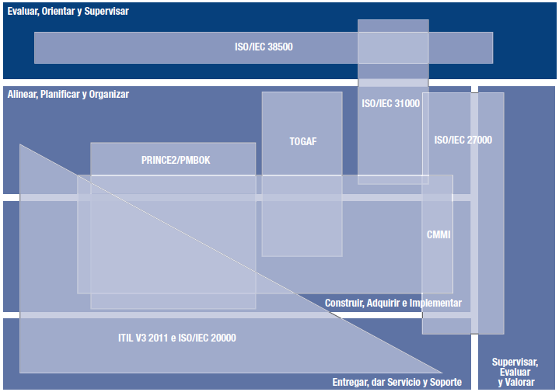
ISACA, COBIT 5.0 ENABLING-SPANISH, 2012 – PRINCIPIO 3
APLICACIÓN DE UN ÚNICO MARCO INTEGRADO
CORPORATIVO: COSO-ERM, ISO/IEC 9000, ISO/IEC 31000
TI: ISO/IEC 38500, ITIL, ISO/IEC 27000, TOGAF, PMBOK/PRINCE2, CMMI

Slide 23
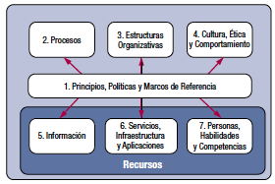
ISACA, COBIT 5.0 ENABLING-SPANISH, 2012 – PRINCIPIO 4
HABILITACIÓN DE UN ENFOQUE INTEGRAL HOLÍSTICO

Slide 24
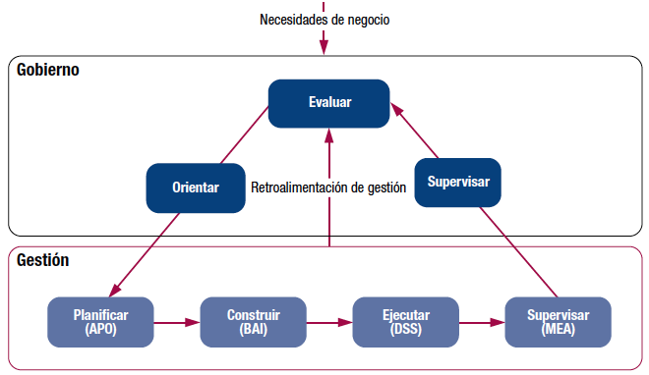
ISACA, COBIT 5.0 ENABLING-SPANISH, 2012 – PRINCIPIO 5
SEPARAR GOBIERNO DE ADMINISTRACIÓN

Slide 25
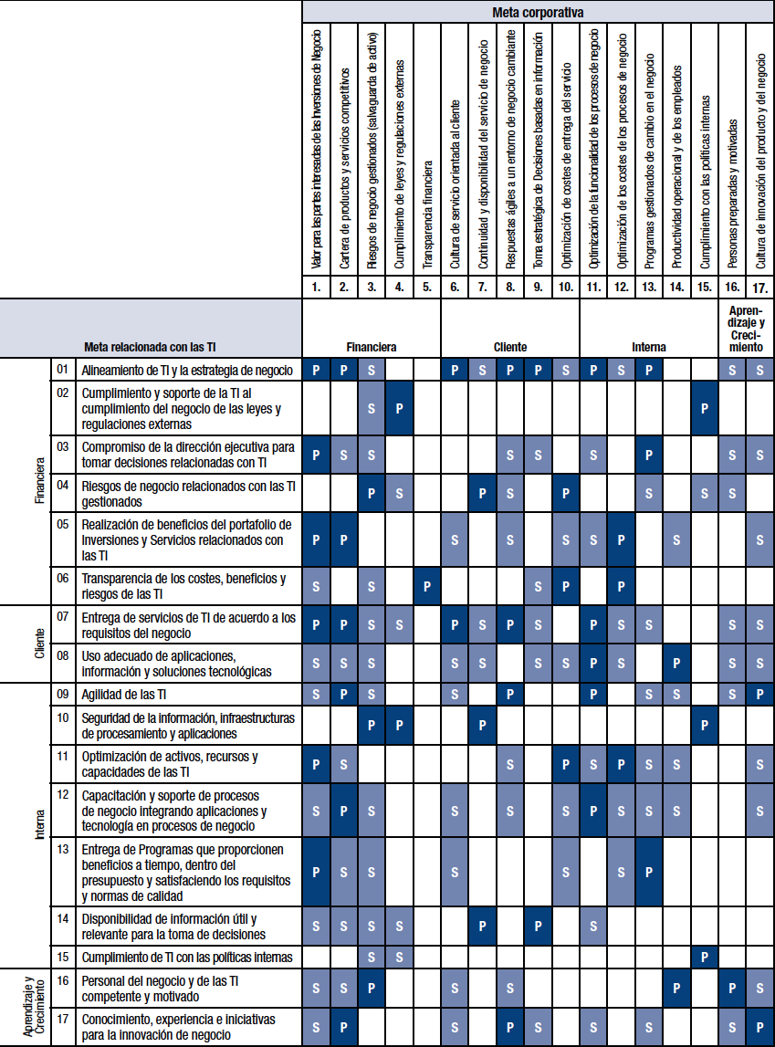
ISACA, COBIT 5.0 ENABLING-SPANISH, 2012 – MAPEO: METAS TI/METAS CORPORATIVAS COBIT 5.0
BSC: Balanced Score Card / CMI: Cuadro de Mando Integral 0: No existe relación, 1: Relación indirecta, 3: Relación directa
Instituto de Investigación en Alineamiento de TI y Gobierno de la Escuela de Dirección de Empresas de la Universidad de Amberes

Slide 26
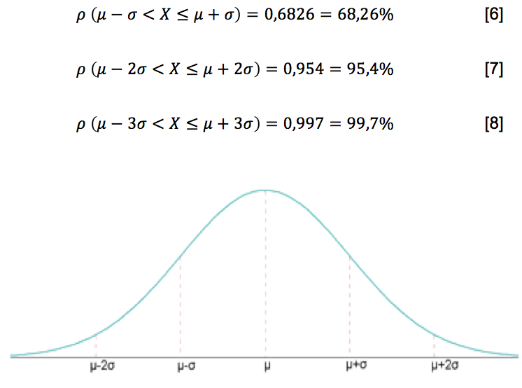
ISACA, COBIT 5.0 ENABLING-SPANISH, 2012 – ECUACIÓN SELECCIÓN DE PROCESOS
fi=frecuencia absoluta=#veces que se repite un valor [1]

Slide 27
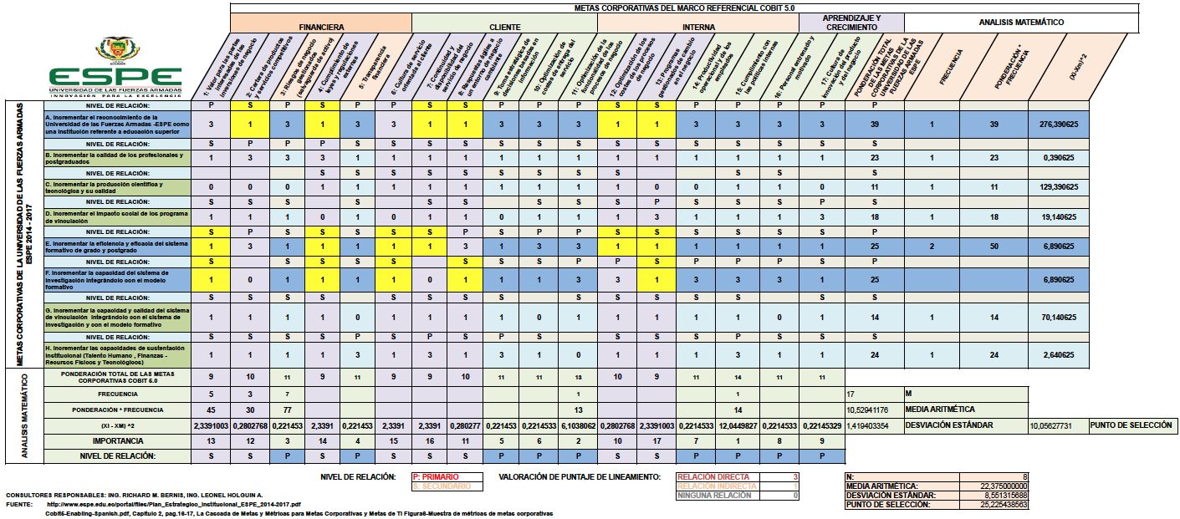
ISACA, COBIT 5.0 ENABLING-SPANISH, 2012–MAPEO: CORP.UNIV.FUERZAS ARMADAS-ESPE / CORP. COBIT 5.0

Slide 28
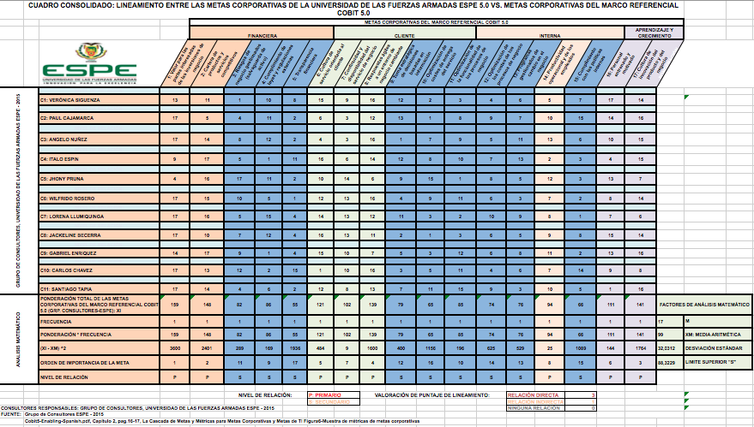
ISACA, COBIT 5.0 ENABLING-SPANISH, 2012–MAPEO GLOBAL: CORP.UNIV.FUERZAS ARMADAS-ESPE / CORP. COBIT 5.0

Slide 29
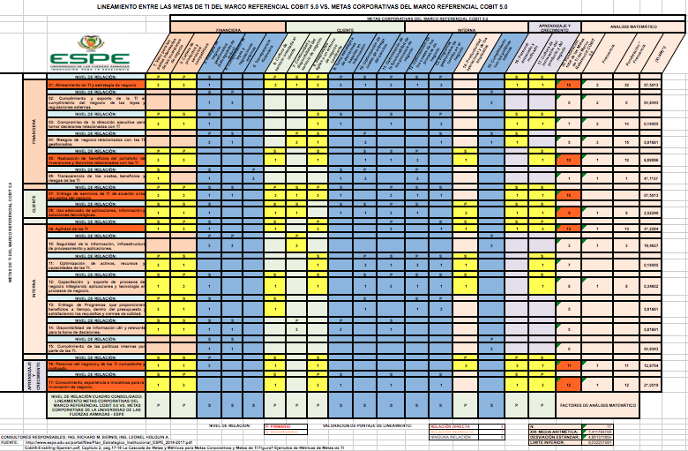
ISACA, COBIT 5.0 ENABLING-SPANISH, 2012–MAPEO: CORP. COBIT 5.0 / CORP. TI COBIT 5.0

Slide 30
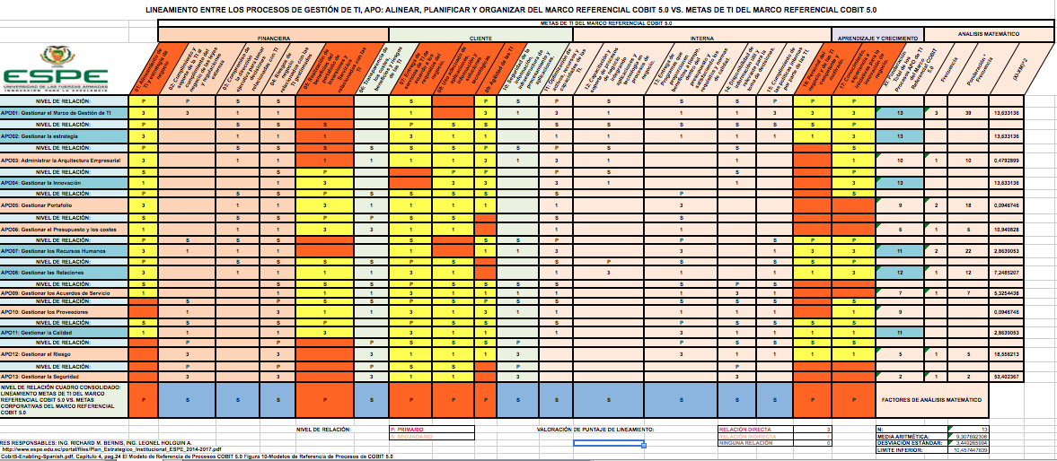
ISACA, COBIT 5.0 ENABLING-SPANISH, 2012–MAPEO: PGTI,APO / CORP. TI COBIT 5.0

Slide 31
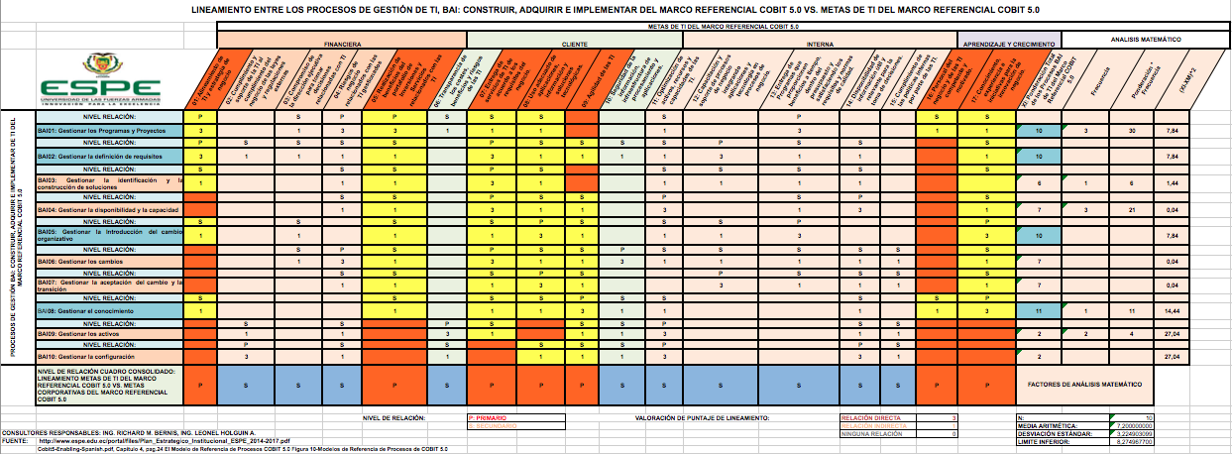
ISACA, COBIT 5.0 ENABLING-SPANISH, 2012–MAPEO: PGTI,BAI / CORP. TI COBIT 5.0

Slide 32
ISACA, COBIT 5.0 ENABLING-SPANISH, 2012–MAPEO: PGTI,DSS / CORP. TI COBIT 5.0

Slide 33
ISACA, COBIT 5.0 ENABLING-SPANISH, 2012–MAPEO: PGTI,MEA / CORP. TI COBIT 5.0

Slide 34
ISACA, COBIT 5.0 ENABLING-SPANISH, 2012–MAPEO: PGTI,EDM / CORP. TI COBIT 5.0

Slide 35
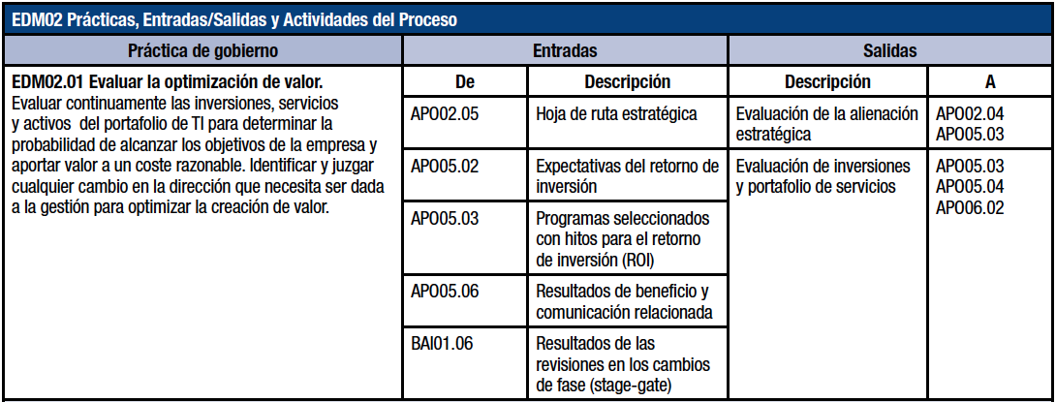
ISACA, COBIT 5.0 ENABLING-SPANISH, 2012: DETERMINACIÓN DE SUBPROCESOS

Slide 36
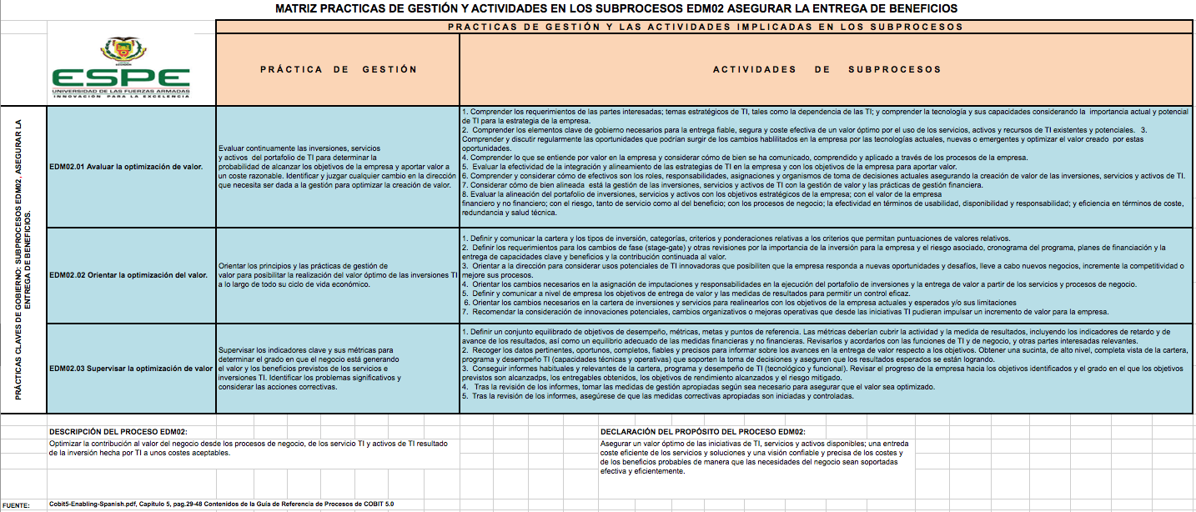
ISACA, COBIT 5.0 ENABLING-SPANISH, 2012 – PRÁCTICAS, ACTIVIDADES, ENTRADAS/SALIDAS DE PROCESO

Slide 37
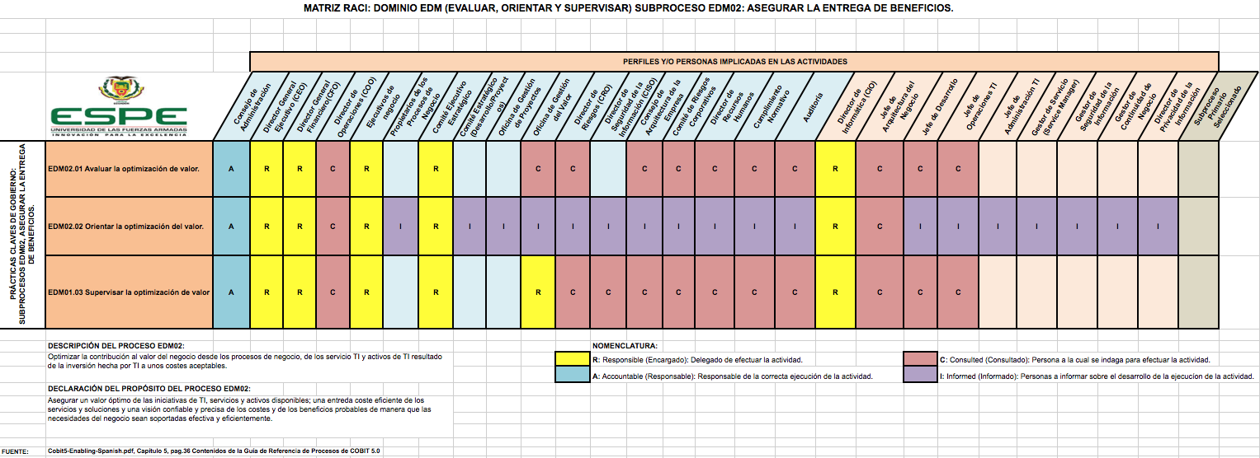
ISACA, COBIT 5.0 ENABLING-SPANISH, 2012 – MATRIZ RACI
DIRECTOR (INFORMATICA CIO, GENERAL EJECUTIVO CFO, EJECUTIVO CEO)-JEFE LABORATORIO (EJECUTIVO NEGOCIO, DIRECTOR OPERACIONES COO, GESTOR CONTINUIDAD)-CONSEJO (COMITÉ EJECUTIVO ESTRATÉGICO, CONSEJO ADM, COMITÉ ESTRATÉGICO DESARROLLO/PROYECTOS) – LABORATORISTA (JEFE OPERACIONES TI, DIRECTOR SEGURIDAD INFORMACIÓN CISO, PROPIETARIO DE LOS PROCESOS DE NEGOCIO)

Slide 38
ISACA, COBIT 5.0 ENABLING-SPANISH, 2012 – INSTRUMENTOS DE EVALUACIÓN: CUESTIONARIOS

Slide 39
ISACA, COBIT 5.0 ENABLING-SPANISH, 2012 – INSTRUMENTOS DE EVALUACIÓN: ESTADÍSTICAS

Slide 40
ISACA, COBIT 5.0 ENABLING-SPANISH, 2012 – MAPA DE CALOR, HALLAZGOS

Slide 41
INFORME EJECUTIVO
ALCANCE DE EVALUACIÓN
Se aplica procedimientos de auditoría para evaluar la eficacia operativa y las actividades de control de los sistemas tecnológicos de los laboratorios especializados del Departamento.
El alcance de la revisión cubre los procesos de gestión y procedimientos tecnológicos que se llevan a cabo en el Departamento de Ciencias de la Tierra y la Construcción DECTC relacionados con la operatividad y gestión de los laboratorios especializados.

Slide 42
OBJETIVOS DE EVALUACIÓN
Efectuar la evaluación de auditoría de los sistemas tecnológicos de los laboratorios especializados del Departamento DECTC de la ESPE mediante la aplicación del marco de gestión y gobierno COBIT.
Detectar riesgos en la gestión de los procesos basados en la evaluación de vulnerabilidad vs impacto con la finalidad de realizar un tratamiento efectivo.
Identificar y evaluar la efectividad de las actividades de control establecidas en el proceso para mitigar los riesgos.

Slide 43
METODOLOGÍA DE EVALUACIÓN
Para determinar el alcance y los objetivos de la auditoría, se realiza una planificación de la auditoría que incluyó la obtención y registro de una comprensión de la misión de la Universidad, las operaciones institucionales relevantes y tecnología de apoyo. Se identifica la infraestructura tecnológica de los laboratorios especializados del Departamento, revisando la documentación pertinente y la realización de entrevistas de la gestión.

Slide 44
RESULTADOS DE EVALUACIÓN
PROCESO: DSS04: GESTIONAR LA CONTINUIDAD
CONDICIÓN
No se cuenta con un plan de recuperación ante desastres para la operación y servicios del laboratorio del Departamento DECTC.
El Departamento DECTC no ha tratado con la alta dirección de la Universidad de las Fuerzas Armadas – ESPE los requerimientos mínimos en recursos y tiempo para la recuperación de sus operaciones.

Slide 45
RESULTADOS DE EVALUACIÓN
CRITERIO
Plan de recuperación ante desastres.
Manuales de procedimiento del equipo tecnológico del laboratorio.
Procesos críticos del departamento DECTC.
Planes de evacuación del personal del Departamento DECTC y sus laboratorios.

Slide 46
RESULTADOS DE EVALUACIÓN
CAUSA
Falta de cultura institucional relacionada con posibles desastres o fallas en la operación.
Falta de levantamiento de procesos críticos del departamento.
Falta de análisis de impacto de las operaciones del Departamento y sus laboratorios relacionados con la Universidad.

Slide 47
RESULTADOS DE EVALUACIÓN
EFECTO
El desconocimiento y la falta de documentación de los procesos críticos del Departamento DECTC pueden afectar a la continuidad de su operación y servicios.
Si el Departamento DECTC no coordina y acuerda con la Universidad tiempos de recuperación aceptables, esto puede ocasionar que existan pérdidas que superen la tolerancia que la Institución puede aceptar.
El que no existan planes de evacuación para el personal del Departamento DECTC y sus laboratorios, afectará directamente con la imagen y servicio prestado ya que desconocerán cómo actuar ante un desastre o interrupción.

Slide 48
RESULTADOS DE EVALUACIÓN
RECOMENDACIÓN
El Jefe de Laboratorio y el Director del Departamento deberán levantar los procesos críticos del Departamento DECTC que soportan los procesos críticos de la Universidad.
Con la información de los procesos críticos el Jefe de Laboratorio se reunirá con las autoridades de la Universidad para llegar a acuerdos sobre los tiempos mínimos necesarios para recuperar las operaciones del Laboratorio basados en la interrupción máxima tolerable.
EL Jefe de Laboratorio desarrollará un plan de recuperación ante desastres aplicable a las operaciones y servicios del laboratorio del Departamento DECTC.

Slide 49
RESULTADOS DE EVALUACIÓN
OBSERVACIONES
GESTIONAR LA DEFINICIÓN DE REQUISITOS
GESTIONAR LA ESTRATEGIA
GESTIONAR LOS RECURSOS HUMANOS
ASEGURAR LA ENTREGA DE BENEFICIOS
GESTIONAR LA CONTINUIDAD
GESTIONAR LA CALIDAD
GESTIONAR LAS OPERACIONES

Slide 50
Conclusiones y Recomendaciones
El marco de referencia COBIT 5.0 estudiado es un conjunto de herramientas y buenas prácticas que ayudan a las organizaciones a implementar un Gobierno de TI efectivo, esto se consigue vinculando los objetivos tecnológicos con los de la organización y mediante el seguimiento y gestión a las actividades de tecnología. Considerando lo expuesto, los Departamentos DEEE, DECEM y DECTC de la Universidad de las Fuerzas Armadas ESPE necesitan encontrar una alineación estratégica con la Institución.
COBIT busca relacionar el uso de información de la organización con los procesos y recursos utilizados, y por tanto se convierte en un apoyo importante en la necesidad de cambio de los Departamentos evaluados de la Universidad para optimizar la entrega de sus servicios; por ello es importante contar con métricas e indicadores que analicen el estado deseado y que aporten en la mejora continua.

Slide 51
Conclusiones y Recomendaciones
Analizar la estructura tecnológica de los Departamentos considerados en la evaluación constituye una actividad concreta que permite comparar la alineación entre los objetivos corporativos institucionales y los objetivos corporativos de TI, identificando de esta manera las prioridades, exigencias, necesidades, fortalezas, oportunidades, debilidades y amenazas de la institución.
La evaluación tecnológica de los Departamentos ha permitido:
Identificar su potencial tecnológico.
Definir la prioridad de necesidades y los procesos de gestión relacionados.
Determinar las condiciones a cumplirse y la tecnología requerida para la entrega de servicios y consecución de objetivos.
Afianzar las fortalezas detectadas y mitigar las vulnerabilidades encontradas.

Slide 52
Conclusiones y Recomendaciones
El Marco Referencial de COBIT 5.0. ayuda a alcanzar los objetivos empresariales y de gestión de información, de ahí que a los Laboratorios de los Departamentos de la Universidad les permitirá crear valor para la Institución, satisfaciendo las necesidades de los usuarios con los servicios de TI consolidadas en una correcta implementación para el cumplimiento de leyes y políticas regulatorias.
La información recibida, procesada, almacenada y generada en los Departamentos analizados no recibe el tratamiento adecuado considerando que es un recurso clave para la Universidad. No se cuenta con políticas o procedimientos de seguridad de la información ni existe evidencia de que se trabaje bajo alguna norma o buena práctica reconocida para este aspecto.

Slide 53
Conclusiones y Recomendaciones
Se requiere un buen gobierno y gestión de información tecnológica que sea adoptada en todo el contexto por parte de los Directivos de la Universidad.
La inclusión del análisis de riesgo en la metodología aplicada para el desarrollo de la evaluación de auditoría de los Departamentos y sus Laboratorios, permitió enfocar los esfuerzos en los procesos y servicios más débiles o vulnerables, esto se consigue y evidencia mediante la utilización de mapas de calor para cada uno de los procesos obtenidos del alineamiento con COBIT 5.0.
Los Departamentos examinados carecen de una metodología de proyectos como base para la gestión de los requerimientos tecnológicos que manejan. Las partes interesadas no son tomadas en cuenta en todo el ciclo de vida de las soluciones brindadas por lo tanto no se consigue la entera satisfacción del usuario.

Slide 54
Conclusiones y Recomendaciones
Los Departamentos considerados en la evaluación no cuentan con una planificación estratégica de tecnología que ayude a entender la misión, visión, valores y objetivos fundamentales de la Institución; bajo esta premisa resulta complicado que los Departamentos y sus Laboratorios se conviertan en socios estratégicos internos que generen el valor deseado y que puedan transmitir eficazmente la estrategia entre sus colaboradores.
En los Laboratorios de los Departamentos no existe segregación de funciones lo cual es un riesgo alto en términos de detección de falencias, fraude interno o calidad de los servicios. Los Departamentos no han concentrado sus esfuerzos en establecer planes de gestión de recursos humanos en donde se establezcan con claridad procesos de contratación, movimiento interno y entrenamiento cruzado; además existe dependencia de una sola persona para el manejo y responsabilidades de los Laboratorios.

